Slide 1
FORMATION DATA ANALYST module 3
Requêtez une base de données avec SQL

Slide 2
Sommaire
PRISE en MAIN DE LA BASE DE DONNEES
Création du schéma relationnel
Construction de la base sur SQLite Studio
Import des données (CSV vers SQLite)
Rédaction des requêtes
CE que je retiens
LES AXES DE PROGRESSION

Slide 3
PRISE en MAIN DE LA BASE DE DONNEES
Avant d’entamer le module, j’ai suivi les 3 cours recommandés :
- Requêtez une base de données SQL
- Modélisez vos bases de données
- Développez votre culture des données
Prise en main de la base de données :
Observation du nombre et de la nature des champs de chaque fichier
Lecture de la documentation associée (Data.gouv.fr)
Vérification des doublons et nettoyage
Qualification de la nature des variables
Rédaction du dictionnaire des données
Notes:
Ce que m’ont apportés les cours : J’ai appréhendé

Slide 4
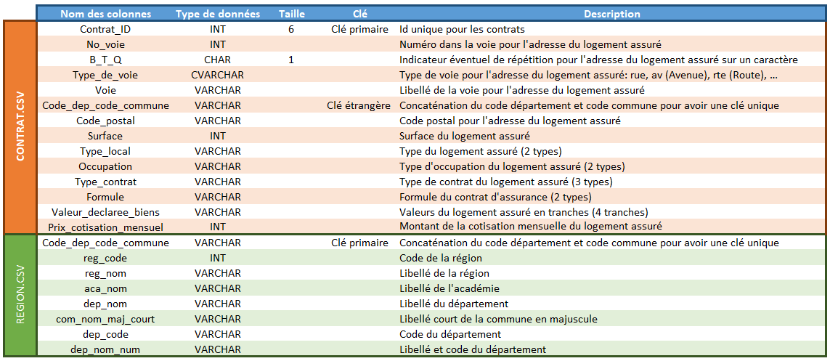
Le dictionnaire des données
Rédaction du dictionnaire des données

Slide 5

Les étapes
Import de la nature des variables et des contraintes depuis le dictionnaire
Catégorisation de la relation entre les tables
Renseignements des clés
J’ai utilisé l’outil SQL Power Architect pour créer le schéma relationnel
Rédaction du dictionnaire des données
Création du schéma relationnel

Slide 6
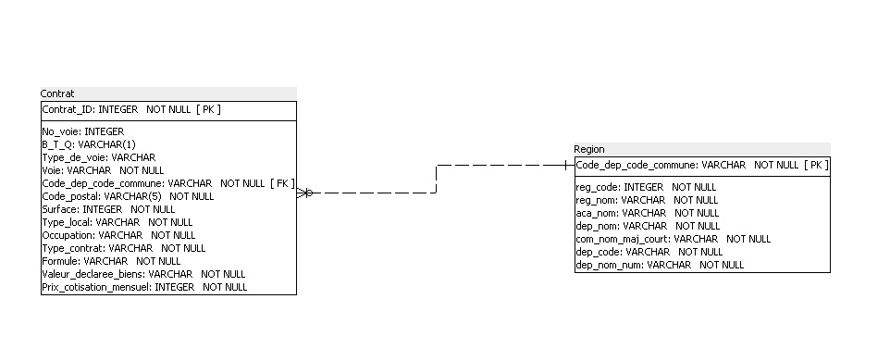
Le schéma relationnel avec la méthode ULM
Rédaction du dictionnaire des données
Création du schéma relationnel

Slide 7

Les étapes
génération du code SQL grâce à PowerArchitect
création des tables (vigilance dans l’ordre de création)
Import des données
Vérification du nombre de lignes (30 326 lignes pour la table contrat, 38 916 pour la table region)
J’ai utilisé le logiel SQLiteStudio pour créer ma base de données
Rédaction du dictionnaire des données
Création du schéma relationnel
Création de la Base de Données

Slide 8
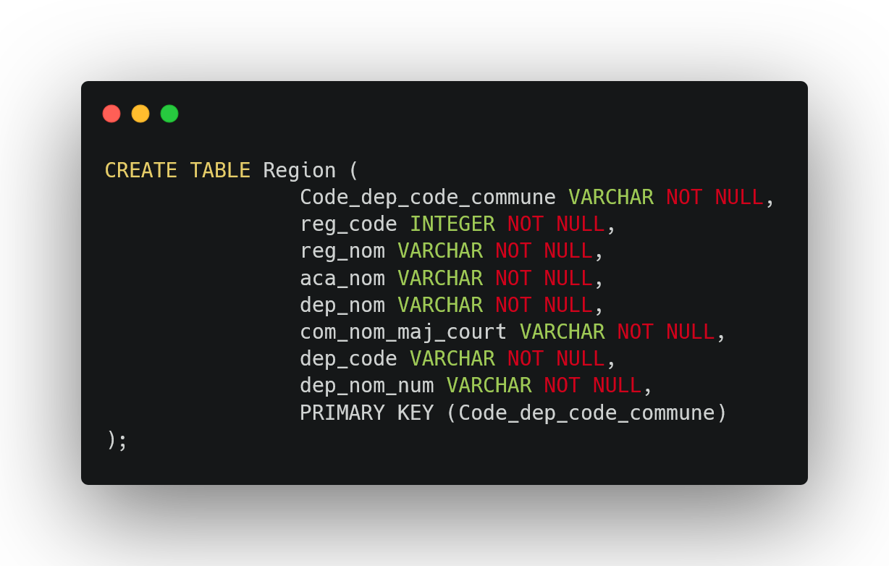
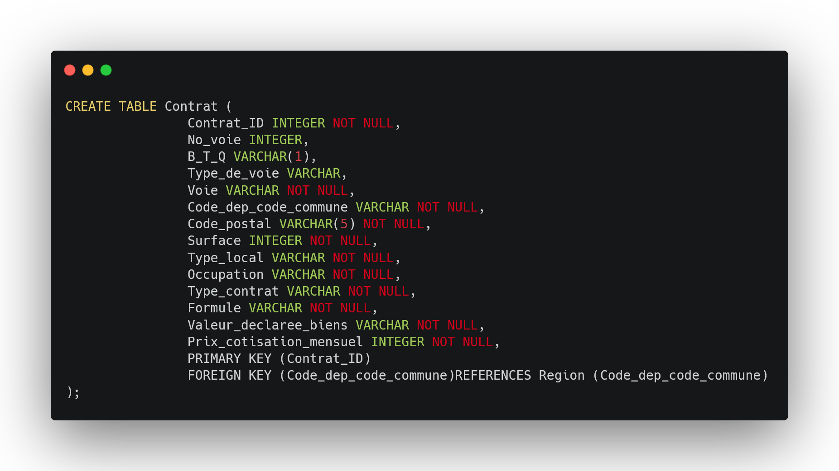
Les codes de creation de table
Rédaction du dictionnaire des données
Création du schéma relationnel
Création de la Base de Données

Slide 9
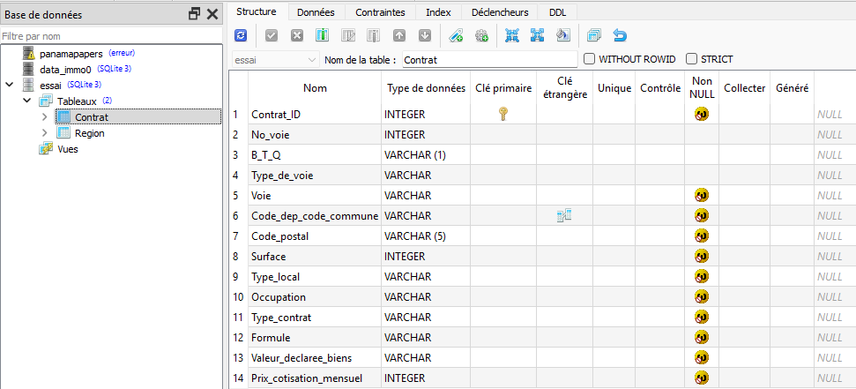
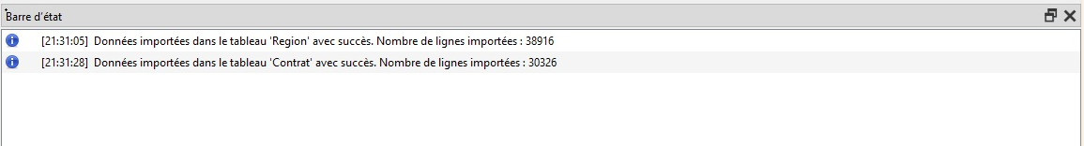
La base de donnes chargée

Slide 10
Les Requêtes SQl – Les clauses utilisées
Clauses
SELECT (distinct)
FROM
WHERE
Opérateurs logiques
AND
OR
IN / NOT IN
BETWEEN … AND …
LIKE
Agregation
GROUP BY
HAVING
AVG()
COUNT()
Jointure
JOIN … ON …
Tri
ORDER BY
LIMIT
Fonctions spécifiques
CAST
SUBSTR
Rédaction du dictionnaire des données
Création du schéma relationnel
Création de la Base de Données
Requêtage
Notes:
Plus le AS

Slide 11
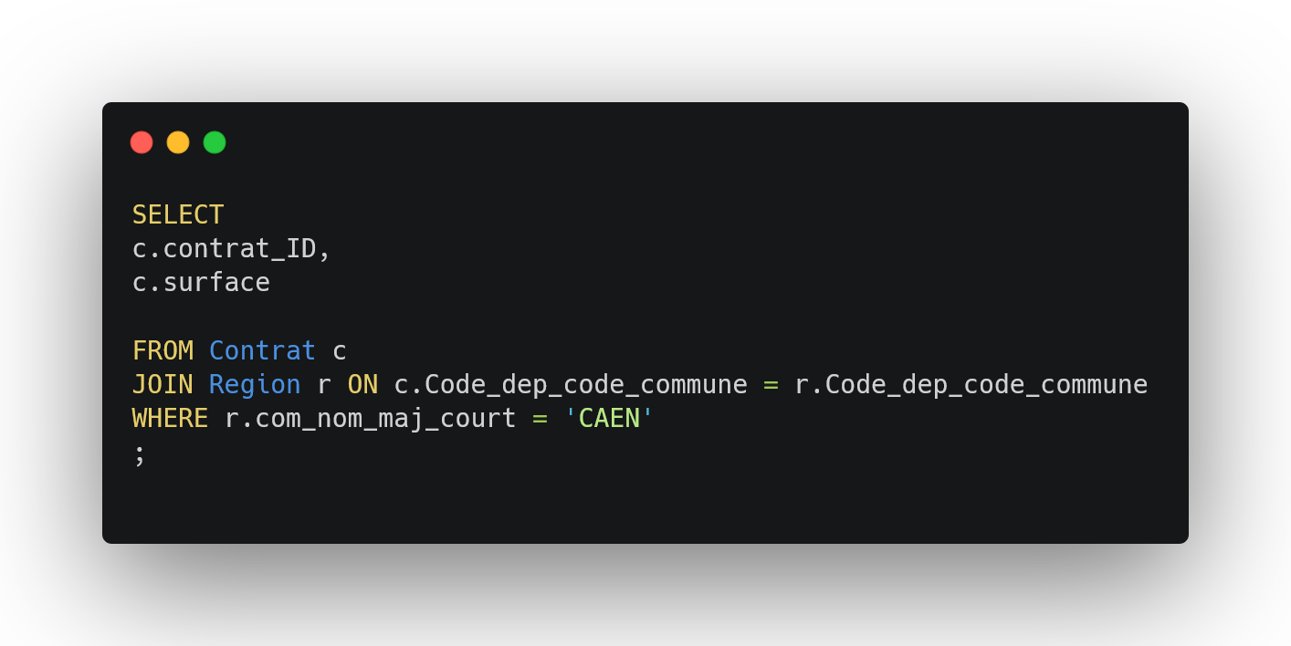
FOCUS SUR QUELQUES REQUêtes
Lister les numéros de contrats (contrat_id) avec leur surface pour la commune de Caen.
Il faut faire faire appel à nos deux tables et donc opérer une jointure, puis filtrer avec le nom d’une commune précise
Rédaction du dictionnaire des données
Création du schéma relationnel
Création de la Base de Données
Requêtage

Slide 12
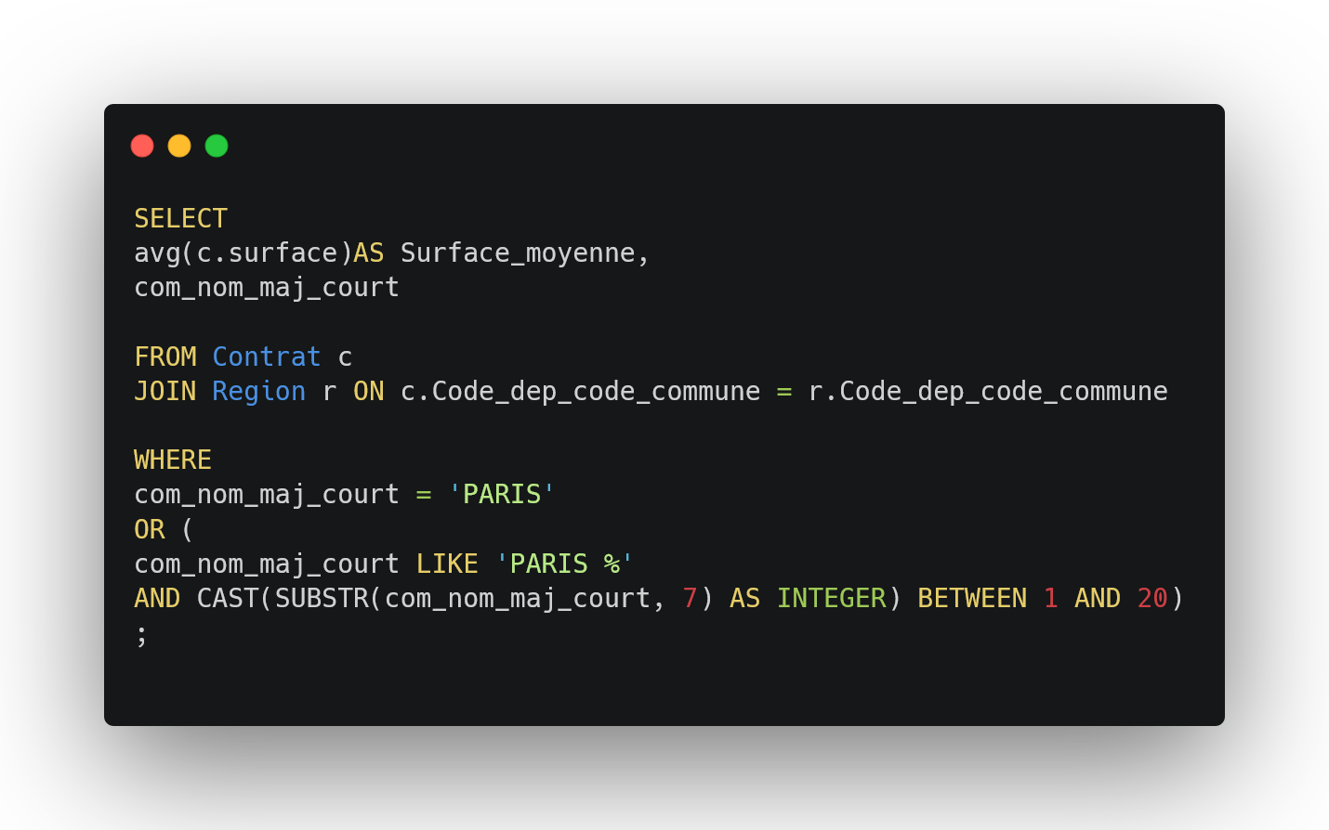
FOCUS SUR QUELQUES REQUêtes
Quelle est la surface moyenne des contrats à Paris ?
Cette question m’a posé de nombreux problèmes quant au fait de trouver précisément les lignes correspondant à Paris et ses arrondissements de 1 à 20).
J’ai utilisé SUBSTR pour découper le résultat, puis transformer la suite des caractères en chiffres grâce à CAST et INTEGER
Rédaction du dictionnaire des données
Création du schéma relationnel
Création de la Base de Données
Requêtage

